Slide 1
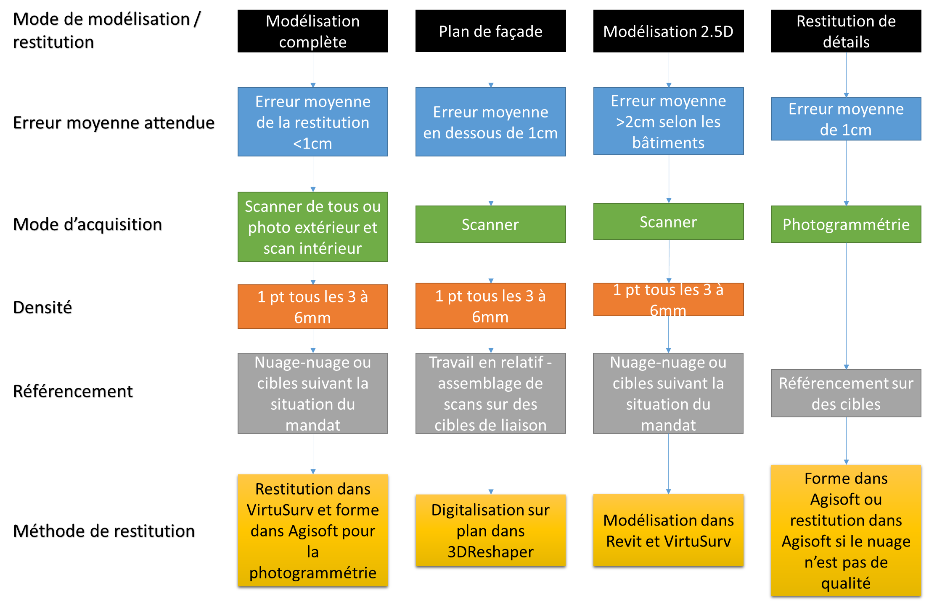
Filière géomatique
Travail de Bachelor 2018
DES NUAGES 3D ET DES IMAGES VERS UNE MAQUETTE NUMÉRIQUE
Il existe actuellement une multitude de méthode pour obtenir une maquette 3D de bâtiment. Il est difficile de choisir quel traitement doit être choisi pour effectuer cette modélisation. Ce travail de Bachelor doit permettre de définir le type d'acquisition et le type de traitement (référencement/modélisation) à utiliser dans différents cas concrets.
Méthode d’analyse
Il est examiné plusieurs combinaisons d’acquisition (photogrammétrique / scanner) et de traitement afin de pouvoir définir le meilleur cheminement. Pour tester ces combinaisons, un cas réel est mesuré de plusieurs manières. La qualité du référencement, la durée du traitement et la précision de la restitution sont alors comparées et permettent de définir la meilleure méthode.
Référencements traités
Sur des cibles
Sur un nuage
Combinaison photogrammétries sur cibles et scanners sur le nuage photogrammétrique
Le référencement le plus précis (environ 2mm) est sur les cibles mais le plus rapide est sur un nuage avec une précision d’environ 3-4mm.
Modélisations
Les modélisations qui sont testées sont la modélisation 3D, la modélisation simplifiée (2D+1), l'établissement de plan de façade et la restitution de détails subcentimétriques tels que des fissures. Pour chaque type de modélisation, une combinaison de traitement optimale est trouvée.
Les modélisations est effectuées dans différents programmes afin de définir la restitution la plus rentable.
Les programmes utilisés sont 3DReshaper, Agisoft, VirtuSurv et Revit.
Conclusion
Les analyses d’acquisition, de référencement et de modélisation ont permis de définir une ligne de traitement pour chaque type de modélisation. Cette ligne est ainsi schématisée ci-dessous.
Il faut, par contre, garder un esprit critique car cette méthodologie pourrait ne pas fonctionner dans certains cas et nécessiterait une modification du cheminement.
Ligne de traitement par modélisation
Diplômant: Della Casa Bruno
Professeur responsable: Barras Vincent
Expert: Brahier Julien
Mandant: Bureau d’étude Rossier SA, Maurer Nicolas

